Slide 1
一致性评价-包材篇
主讲人：曲永战
日期：2017.07.22

Slide 2
包材关注的主要因素
1、包材在制剂中的意义
2、仿制药一致性评价对药用包材行业的影响
3、包材在药品研发中的选择依据
4、包材的种类及作用
5、包材的选择和一致性性评价及研发的关键影响因素

Slide 3
包材定义和所起的作用
药包材即直接与药品接触的包装材料和容器。
药品的包装、贮藏、运输和使用过程中起到保护药品质量、安全、有效、实现给药目的（如气雾剂）的作用。

Slide 4
包材对药品质量的影响
选择不同的包装材料对产品质量影响重大，包装材料保护药品免受光线、空气、微生物等影响而变质。不同剂型产品采用不同的包装材质。
口服固体常见包装形式分为： 泡罩包装（ 铝塑、铝塑铝）， 双铝， 瓶装， 复合膜（袋）。前三种多用于片剂、丸剂、胶囊剂，最后一种多用于颗粒剂、散剂。

Slide 5
包材对药品质量的影响
但与药品的生产管理相比，大家对药品内包材的重视程度远远不如药品生产。内包材的材质不同，对药品质量的影响也有很大不同。
就拿我们传统的蜜丸来说，由于包材材质不同、品种性质不同、在贮存过程中，蜜丸的物理性质，如：外观、水分、芳香油等会发生变化。
目前由于产品本身的特性，对湿，热，光照敏感的药品均可以通过包材的选择来达到使药品稳定的目的。

Slide 6
包材对提高产品附加值的作用
高档包材对提高药品质量及产品附加值起到了很关键的作用。
无论是外包材，还是内包材，都能提高产品的竞争力及价格。

Slide 7
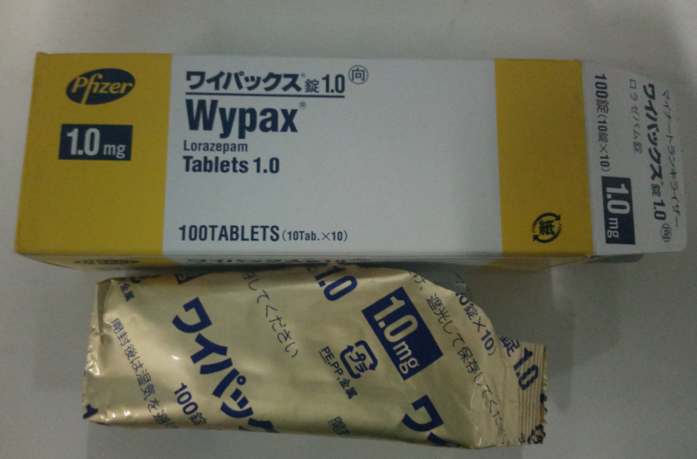
劳拉西泮包装形式

Slide 8
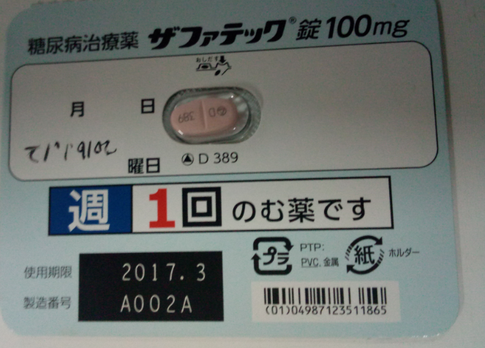
曲格列汀包装形式

Slide 9
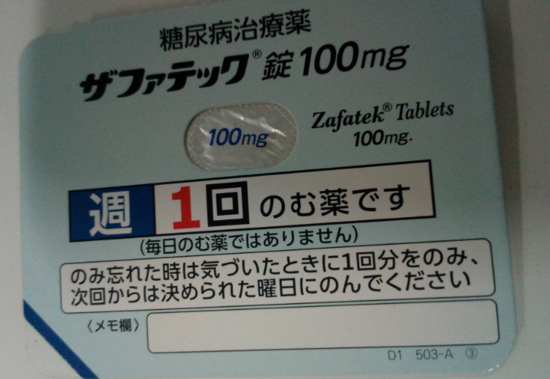
曲格列汀包装形式

Slide 10
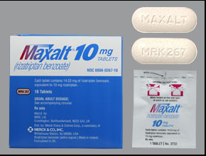
利扎曲坦包装形式

Slide 11
仿制药一致性评价对包材行业的影响
因此药品生产企业对包材辅料的质量、技术、工艺、风险控制等方面将提出更高的要求，同时也为国内外药包材和辅料生产和研发企业带来全新的挑战和机遇。
业内人士认为，药包材和辅料新政的实施有助于药用包材产业全面升级，并将促使大量新型、高端包材进入中国市场。2015年，中国药用包材和辅料行业市场规模为500亿元人民币，预计到2020年，药用包材市场规模将增至1000亿元级别，成长空间巨大。

Slide 12
药用包材企业迎来机遇与挑战
一致性评价中，药用包材不再是简单地唱配角。一致性评价的核心工作之一，就是对于一些仿制药要筛选合适的包材、这些包材能发挥帮助制剂稳定的等作用，从而使仿制药与参比药达到一致。“仿制药一致性评价对药用包材即是挑战也是机遇，同时也衍生为药用包材的一致性评价，包材企业首先要做好自己的产品。

Slide 13
包材的种类以及作用
常用的塑料类药包材如药用低密度聚乙烯滴眼剂瓶、口服固体药用高密度聚乙烯瓶、聚丙烯输液瓶等；常用的玻璃类药包材有钠钙玻璃输液瓶、低硼硅玻璃安瓿、中硼硅管制注射剂瓶等；常用的橡胶类药包材有注射液用氯化丁基橡胶塞、药用合成聚异戊二烯垫片、口服液体药用硅橡胶垫片等；常用的金属类药包材如药用铝箔、铁制的清凉油盒。
按用途和形制分类可分为输液瓶（袋、膜及配件）、安瓿、药用（注射剂、口服或者外用剂型）瓶（管、盖）、药用胶塞、药用预灌封注射器、药用滴眼(鼻、耳)剂瓶、药用硬片(膜）、药用铝箔、药用软膏管（盒）、药用喷（气）雾剂泵（阀门、罐、筒）、药用干燥剂等。

Slide 14
各种包材特点及应用
丁基橡胶：
含有异性蛋白的物质，导致使用者发生过敏性休克而死亡。
头孢类注射剂不合格的主要指标低聚物1- 异物丁烯基-2，2，4，4- 四甲基环已烷。
瓶塞在经针头穿刺后易产生橡胶屑或异物，混在药物中会成为强力致热源。

Slide 15
各种包材特点及应用
金属包装材料由于其独特的优点，并广泛应用于药品包材中，其中铝是最为常用的金属。铝制包材由于不生锈，氧化物无毒，遮光性好，有极好的水分及空气阻隔性等一系列优点，但铝的稳定差，耐腐蚀性能低，成本教其他包材高，因此，遇金属离子易分解和变质的药物不易使用。此外，除了药品内包材本身，还要考虑其添加剂对药品质量的影响。

Slide 16
各种包材特点及应用
泡罩包装：
铝箔无毒、无味无臭，无挥发性，表面极为干净、卫生，任何细菌或微生物都不能在其表面生长，性能稳定，保存期长，同时具有优良的导电性和遮光性，极高的防潮性、阻气性和保味性，良好的避光性、热封性、稳定性及加工性，能最有效地保护被包装物。
但要注意的是，铝箔与其他重金属或重金属类接触时，可能会有不良反应。

Slide 17
各种包材特点及应用
双铝包装：
俗称双铝易撕膜，是两张完全一致的铝箔，经滚模加热、压紧而形成的包装。特点：①具有良好的易撕性。②良好的气体、水汽阻隔性，保证药物较长的保质期。③良好的降解性，利于环保。④适合于片剂、胶囊剂等药品的包装。
需注意铝箔成型过程中的胶类对药品稳定性的影响。

Slide 18
各种包材特点及应用
瓶装：
瓶装材质包括聚丙烯(PP)、聚酯(PET)、高密度聚乙烯(HDPE)、药用口服固体陶瓷瓶，可不经清洗、烘干即可直接用于药品包装，是一种优良的药用包装容器。
加入附加剂，如增塑剂、稳定剂等，这些附加剂直接与药品接触可能与药品发生化学反应，以致药品质量发生变化。塑料还具有透气透光、易吸附等缺点，这些缺点均可加速药品氧化变质的速度，引起药品变质。

Slide 19
各种包材特点及应用
复合膜是指由各种塑料与纸、金属或其他材料通过层合挤出贴面、共挤塑等工艺技术将基材结合在一起而形成的多层结构的膜。
主要适用于颗粒剂的包装，但是同时还需要注意静电吸附引起的含量偏差太大。

Slide 20
各种包材特点及应用
泡罩包装：
包装材质包含聚氯乙烯硬片（PVC）及复合片、聚酰胺/铝/聚乙烯冷成型固体药用复合硬片(PA/AL/PE)、铝箔等。铝箔无毒、无味无臭，无挥发性，表面极为干净、卫生，任何细菌或微生物都不能在其表面生长，性能稳定，保存期长，同时具有优良的导电性和遮光性，极高的防潮性、阻气性和保味性，良好的避光性、热封性、稳定性及加工性，能最有效地保护被包装物。但要注意的是，铝箔与其他重金属或重金属类接触时，可能会有不良反应。

Slide 21
包材一致性评价的意义
制剂是有效成分、辅料和包材的有机结合，一致性评价将促进企业更多地进行生产工艺、辅料、包材的综合研究，全面提高制剂水平。
制药企业对药包材的使用、选择都有了较多的研究，选择合适的药包材更能保证药品的质量。
药包材与药品的相容性成了研究的焦点，同样也是存在安全隐患的风险点。

Slide 22
2015版药典对包材的要求
所以包材的选择在制剂过程中也是一个非常重要的过程，且在2015版药典中国家也出台了两个包材的指导原则。
《 9621药包材通用的指导原则》
《 9622药用玻璃材料和容器指导原则》。
药包材的选择也从国家层面上给出了一个新的重视。

Slide 23
包材在一致性评价中选择的依据
一致性评价要求自制品和原研制剂达到质量和疗效一致，质量一致性的前提包括辅料的选择，包材的选择，国外制剂上市之初肯定对药品的辅料及包材进行了全面的筛选，从其审评报告中可以看到其对其稳定性研究的多面性。
原研制剂的包装可以通过查询原研说明书获得及采购原研制剂后进行的对比及包材逆相研究。
说明书中介绍了包材的种类以及型号，不同型号的包材功能差距很大，需要特殊注意。这里面主要体现的是包材性能的研究及包材相容性的研究。

Slide 24
包材在一致性评价中的依据
维格列汀：
欧洲上市包材：
Aluminium/Aluminium (PA/Al/PVC//Al) blister
中国：双铝
日本：
エクア錠50㎎ 100錠（PTP）
420錠（PTP）
500錠（PTP）

Slide 25
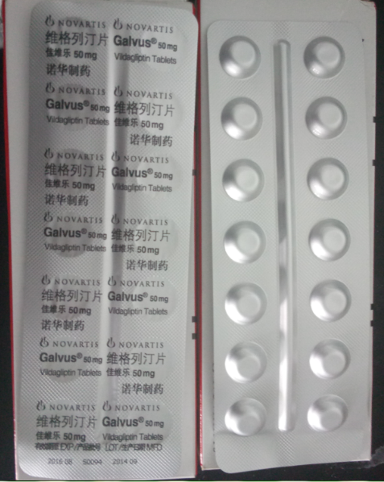
包材在一致性评价中的依据

Slide 26
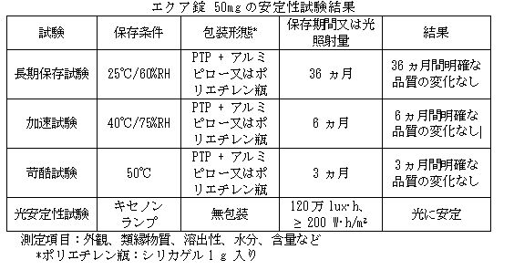
原研稳定性

Slide 27
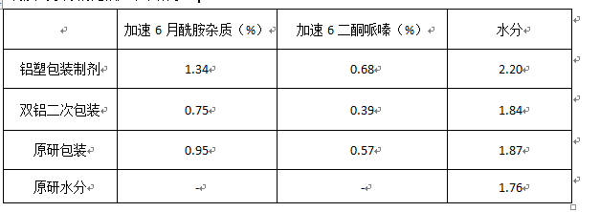
我们自制品及原研稳定性的研究

Slide 28
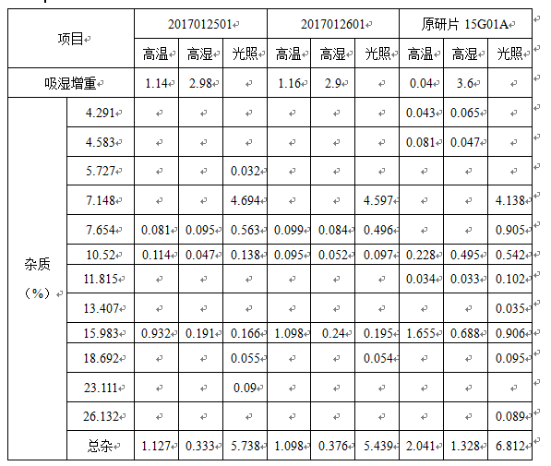
我们劳拉西泮片自制品及原研稳定性的研究

Slide 29
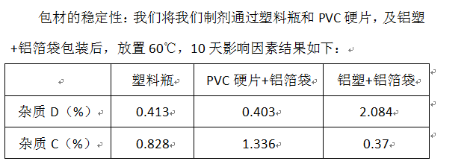
我们劳拉西泮片自制品及原研稳定性的研究

Slide 30

硫酸氢氯吡格雷稳定性考察

Slide 31
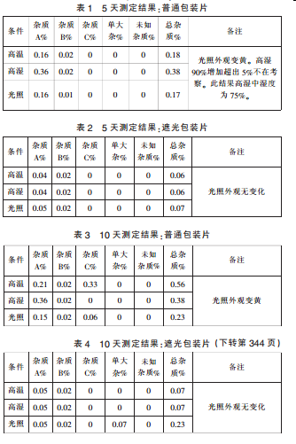
硫酸氢氯吡格雷稳定性考察

Slide 32
硫酸氢氯吡格雷稳定性考察
由以上结果可知，普通包装片不稳定，杂质A,B,C都递增，受光影响会变色，易吸潮，不方便储存，质量影响较大，避光包装片较稳定，杂质A,B,C没有明显变化，质量较好，所以采用密封避光保存。

Slide 33
原研包材的选择依据
根据原料药的性质及原研包材选择合适的包材使其达到药品稳定的目的。
这里面其实最多的还是针对的不稳定的品种，在研究初期我们也可以根据原研的包材，对其包材进行研究，对其成分，厚度，阻隔性能等等研究，选择合适的包材，减少制剂过程中再去选择的包材。

Slide 34
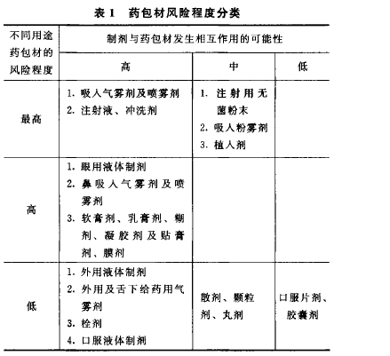
药包材风险分析

Slide 35
药包材需关注检测项目
药包材产品标准的内容主要包括三部分：
①物理性能：
主要考察影响产品使用的物理参数、机械性能及功能性指标，如：橡胶类制品的穿刺力、穿刺落屑，塑料及复合膜类制品的密封性、阻隔性能等，物理性能的检测项目应根据标准的检验规则确定抽样方案，并对检测结果进行判断。
这个还包括一个产品的复合膜静电的考察。对制剂颗粒剂的影响最大。

Slide 36
包材需关注检测项目
②化学性能：考察影响产品性能、质量和使用的化学指标，如溶出物试验、溶剂残留量等。
③生物性能：考察项目应根据所包装药物制剂的要求制定，如注射剂类药包材的检验项目包括细胞毒性、急性全身毒性试验和溶血试验等；滴眼剂瓶应考察异常毒性、眼剌激试验等。

Slide 37
包材的选择的策略
参比制剂材料解析，检测原研包装袋的总厚度，各层材料的结构，厚度。这个过程还是需要包材厂家的配合，在一致性评价的
对比自研和参比制剂高温、高湿、吸湿增重、氧气暴露等条件下，有关物质对比情况，选择两种包装方案，一种与原研阻隔性等同，另一种为更优的包装，确定产品稳定性一次性通过。
原研与两种包装方案，加速条件稳定性对比考察，约2-3周，依据结果选定自研产品的包装方案。

Slide 38
包材的选择和质量是一致性评价的关键影响因素
包材相容性的研究也是一致性评价或后期注射液或液体制剂研究的重点。在固体一致性评价的过程中，对不稳定性的制剂产品的包材的选择是一个包材优劣的选择。
药品装在包装材料之后，还可能发生迁移、渗透、腐蚀、吸附等诸多情况，进而影响药物质量。药包材应被视为药品的一部分，其自身质量、安全性、使用性能，以及和药品之间的相容性，都会对药品质量产生重要影响。而相容性实验正是为了考察药包材与药物之间是否发生这些现象，其目的在于保证药物的安全性、有效性和均一性。

